Slide 1
Μέθοδοι σχεδιασμού κίνησης και αυτόνομες κινούμενες μονάδες
Ενότητα 4: Χάρτες διαδρομών
Ηλίας Ξυδιάς
Τμήμα Μηχανικών Σχεδίασης Προϊόντων και Συστημάτων

Slide 2
Άδειες Χρήσης
Το παρόν εκπαιδευτικό υλικό υπόκειται σε άδειες χρήσης Creative Commons.
Για εκπαιδευτικό υλικό, όπως εικόνες, που υπόκειται σε άλλου τύπου άδειας χρήσης, η άδεια χρήσης αναφέρεται ρητώς.

Slide 3
Χρηματοδότηση
Το παρόν εκπαιδευτικό υλικό έχει αναπτυχθεί στα πλαίσια του εκπαιδευτικού έργου του διδάσκοντα.
Το έργο «Ανοικτά Ακαδημαϊκά Μαθήματα στο Πανεπιστήμιο Αιγαίου» έχει χρηματοδοτήσει μόνο τη αναδιαμόρφωση του εκπαιδευτικού υλικού.
Το έργο υλοποιείται στο πλαίσιο του Επιχειρησιακού Προγράμματος «Εκπαίδευση και Δια Βίου Μάθηση» και συγχρηματοδοτείται από την Ευρωπαϊκή Ένωση (Ευρωπαϊκό Κοινωνικό Ταμείο) και από εθνικούς πόρους.

Slide 4
Μέθοδοι Σχεδιασμού Κίνησης & & Αυτόνομες Κινούμενες Μονάδες
Δρ. Ηλιασ κ. ξυδιας

Slide 5
Σημαντικότερες εργασίες Βασικοί Μέθοδοι Επίλυσης: Χάρτες διαδρομών
1^{ο} Στάδιο:
κατασκευάζεται ένα δίκτυο από καμπύλες το οποίο αναπαριστά τη συνδετικότητα του ελεύθερου χώρου
2^{ο} Στάδιο:
συνδέει την αρχική και τελική θέση του ρομπότ με το χάρτη
αναζητά στο κατασκευασμένο χάρτη μια ελεύθερη διαδρομή η οποία ενώνει την αρχική και τελική θέση

Slide 6
Μέθοδοι Σχεδιασμού Κίνησης
Χάρτες Διαδρομών
Οι μέθοδοι που βασίζονται στους Χάρτες Διαδρομών είναι οι ακόλουθοι:
Visibility Graphs
Voronoi Diagrams
Probabilistic Roadmaps
Οι παραπάνω μεθοδολογίες έχουν χρησιμοποιηθεί (και συνεχίζουν να χρησιμοποιούνται) για να επιλύσουν το βασικό πρόβλημα Σχεδιασμού Κίνησης Ρομπότ.
Οι 2 πρώτες μεθοδολογίες χρησιμοποιούνται κυρίως για να επιλύσουν το πρόβλημα ΣΚ σε 2Δ χώρους, ενώ οι Probabilistic Roadmaps έχουν χρησιμοποιηθεί με επιτυχία και σε προβλήματα μεγαλύτερης διάστασης.

Slide 7
Μέθοδοι Σχεδιασμού Κίνησης
Χάρτες Διαδρομών
Η μέθοδος Visibility Graph είναι μια από τις παλαιότερες μεθόδους σχεδιασμού κίνησης ρομπότ.
Εφαρμόζεται σε Χώρους Διαμορφώσεων δύο διαστάσεων οι οποίοι περιέχουν πολυγωνικά εμπόδια.

Slide 8
Μέθοδοι Σχεδιασμού Κίνησης
Χάρτες Διαδρομών
Το Visibility Graph είναι ένας μη κατευθυνόμενος γράφος του οποίου
Κόμβοι είναι:
Η Αρχική και Τελική διαμόρφωση του ρομπότ
Όλες οι κορυφές των εμποδίων.
Ακμές είναι:
Τα ευθύγραμμα τμήματα, τα οποία ενώνουν δύο κόμβους και δεν τέμνονται με τα εμπόδια.

Slide 9
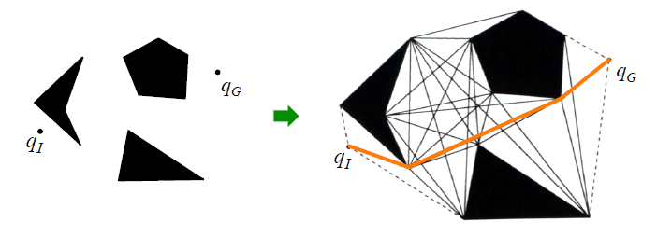
Μέθοδοι Σχεδιασμού Κίνησης
Χάρτες Διαδρομών

Slide 10
Μέθοδοι Σχεδιασμού Κίνησης
Χάρτες Διαδρομών
Τα Visibility Graphs εγγυώνται ότι θα βρουν τη συντομότερη διαδρομή (αν υπάρχει).
Οι αλγόριθμοι που χρησιμοποιούνται έχουν ως:
Είσοδο (δεδομένα): το σύνολο των σημείων που ορίζουν τα εμπόδια.
Έξοδο: το σύνολο των σημείων τα οποία αντιστοιχούν στις «ορατές» ακμές των εμποδίων.

Slide 11
Μέθοδοι Σχεδιασμού Κίνησης
Χάρτες Διαδρομών
Voronoi:
To διάγραμμα Voronoi είναι ένα σύνολο από σημεία τα οποία ισαπέχουν από 2 ή περισσότερα εμπόδια διαμόρφωσης συμπεριλαμβανομένων και των ορίων του χώρου εργασίας.

Slide 12
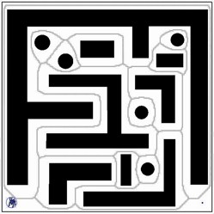
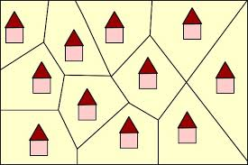
Μέθοδοι Σχεδιασμού Κίνησης
Χάρτες Διαδρομών

Slide 13
Μέθοδοι Σχεδιασμού Κίνησης
Χάρτες Διαδρομών

Slide 14
Μέθοδοι Σχεδιασμού Κίνησης
Χάρτες Διαδρομών
Το πλεονέκτημα του διαγράμματος Voronoi είναι ότι παράγει διαδρομές οι οποίες τείνουν να μεγιστοποιήσουν την απόσταση ανάμεσα στο ρομπότ και τα εμπόδια.
Όταν τα εμπόδια είναι πολυγωνικά, το διάγραμμα αποτελείται από ευθύγραμμα τμήματα και παραβολικές καμπύλες.

Slide 15
Μέθοδοι Σχεδιασμού Κίνησης
Χάρτες Διαδρομών
Κατά την διάρκεια των τελευταίων ετών, η τυχαία δειγματοληψία του χώρου διαμορφώσεων του ρομπότ έχει αναδειχθεί ως ένα ισχυρό εργαλείο για το ΣΚΡ σε χώρους διαμορφώσεων μεγάλης διάστασης.
Αλγόριθμοι οι οποίοι βασίζονται στην τυχαία δειγματοληψία, π.χ., οι στοχαστικοί χάρτες διαδρομών (Probabilistic Roadmaps Planners), είναι αποδοτικοί και εύκολοι στην υλοποίηση.
Έχουν λύση προβλήματα σχεδιασμού κίνησης για ομάδες ρομπότ με πολλούς βαθμούς ελευθερίας.

Slide 16
Μέθοδοι Σχεδιασμού Κίνησης
Χάρτες Διαδρομών
Αν και αρχικά αυτοί οι αλγόριθμοι προτάθηκαν για αρθρωτά ρομπότ πολλών βαθμών ελευθερίας, η έννοια του χώρου διαμορφώσεων μας επιτρέπει να χρησιμοποιήσουμε αυτούς τους αλγόριθμους με την ίδια επιτυχία και για κινούμενα (mobile) ρομπότ.
Όπως δηλώνει και το όνομα τους, ένας στοχαστικός χάρτης διαδρομών βασίζεται στην μέθοδο του χάρτη διαδρομών (roadmap approach).
Σε αντίθεση με τις κλασικές μεθόδους Visibility Graph, Voronoi που παρουσιάστηκαν παραπάνω, η κύρια διαφορά είναι ότι:
οι κόμβοι ενός στοχαστικού χάρτη διαδρομών είναι ελεύθερες από συγκρούσεις διαμορφώσεις, που επιλέγονται τυχαία, συνήθως ακολουθούν την ομοιόμορφη κατανομή.
Υπάρχουν δύο κύριες κατηγορίες προσεγγίσεων που βασίζονται στη τυχαία δειγματοληψία του χώρου διαμορφώσεων του ρομπότ:
η multi-query planning και η single-query planning.

Slide 17
Μέθοδοι Σχεδιασμού Κίνησης
Χάρτες Διαδρομών
Το Multi-query planning υλοποιείται σε δύο στάδια:
στο στάδιο προεργασίας όπου κατασκευάζεται ο στοχαστικός χάρτης διαδρομών και
στο στάδιο αναζήτησης του χάρτη.
Στο πρώτο στάδιο, κατασκευάζεται ένας στοχαστικός χάρτης διαδρομών του οποίου οι κόμβοι αντιστοιχούν σε τυχαίες ελεύθερες διαμορφώσεις του ρομπότ και οι ακμές του αντιστοιχούν σε ελεύθερες από συγκρούσεις διαδρομές.
Στο δεύτερο στάδιο, η αρχική και τελική διαμόρφωση του ρομπότ ενώνονται με το γράφο και στη συνέχεια ο γράφος διερευνάται για μια διαδρομή η οποία ενώνει τις δύο διαμορφώσεις.

Slide 18
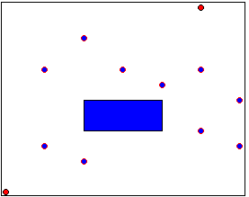
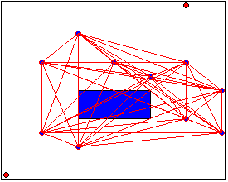
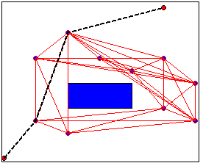
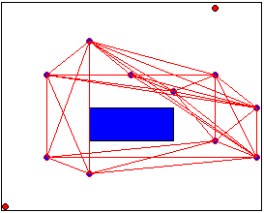
Μέθοδοι Σχεδιασμού Κίνησης
Χάρτες Διαδρομών
Παράδειγμα: Probabilistic Roadmaps
(Kavraki et al, 1996)
Κόμβοι: τυχαίο δείγμα ελεύθερων θέσεων του ρομπότ.
Τ
Τ
Ακμές: ένωση των κόμβων, σχηματισμός ενός πλήρη γράφου.
Αφαίρεση των Ακμών που τέμνουν τα εμπόδια
Α
Α
Η αρχική και τελική θέση ενώνονται με τον γράφο
Ένας αλγόριθμος αναζήτησης (Dijkstra, A*) χρησιμοποιείται για την εύρεση της συντομότερης διαδρομής
Τ
Τ
Α
Α

Slide 19
Μέθοδοι Σχεδιασμού Κίνησης
Χάρτες Διαδρομών
Το «κλειδί» στην κατασκευή των στοχαστικών γράφων στο multi-query planning είναι η κατανομή της δειγματοληψίας για την παραγωγή των κόμβων.
Αρχικά η επιλογή των κόμβων του στοχαστικού χάρτη γίνονταν ακολουθώντας την ομοιόμορφη κατανομή.
Στη συνέχεια προτάθηκαν και άλλοι τρόποι δειγματοληψίας του χώρου διαμορφώσεων του ρομπότ. Οι περισσότεροι από αυτούς προσπαθούν να αυξήσουν την πυκνότητα της δειγματοληψίας στις περιοχές του χώρου διαμορφώσεων με στενά περάσματα.
Επίσης, ένα ακόμα σημαντικό θέμα για τους σχεδιαστές στοχαστικών χαρτών είναι να προσδιοριστεί εάν η διαδρομή - ακμή που ενώνει δύο κόμβους τέμνει εμπόδια ή εάν είναι ελεύθερη από συγκρούσεις.

Slide 20
Μέθοδοι Σχεδιασμού Κίνησης
Χάρτες Διαδρομών
Σε αντίθεση με το Multi-query planning στο single-query planning δεν υπάρχει στάδιο προεργασίας.
Αντ.’ αυτού κατασκευάζεται ένας χάρτης διαδρομών πολύ γρήγορα για να βρουν μια αρχική διαδρομή για το ρομπότ.
Στο single-query planning ο χάρτης διαδρομών αποτελείται από δύο δέντρα τα οποίο τα οποία έχουν ως βάση τις διαμορφώσεις Α και Τ, αντίστοιχα.
Στα δύο δέντρα εισάγουμε κόμβους μέχρις ότου τα δυο δέντρα συναντηθούν δηλαδή όταν ένας κόμβος του ενός δέντρου ενωθεί με έναν κόμβο του άλλου δέντρου. Τα δύο δέντρα επεκτείνονται με τον ίδιο τρόπο.

Slide 21
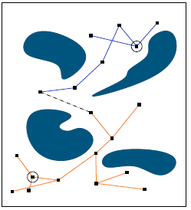
Μέθοδοι Σχεδιασμού Κίνησης
Χάρτες Διαδρομών

Slide 22
Μέθοδοι Σχεδιασμού Κίνησης
Χάρτες Διαδρομών
Γενικά, οι αλγόριθμοι σχεδιασμού κίνησης οι οποίοι βασίζονται στη τυχαία δειγματοληψία του χώρου διαμορφώσεων του ρομπότ δεν μπορούν να εντοπίσουν ότι δεν υπάρχει διαδρομή.
Για αυτό είναι απαραίτητο να αυξηθεί ο αριθμός των σημείων της δειγματοληψίας. Για το λόγο αυτοί οι αλγόριθμοι δεν είναι πλήρεις (complete).
Αντ’ αυτού μπορούν να εγγυηθούν την στοχαστική πληρότητα (probabilistic complete).
Η στοχαστική πληρότητα παρέχει μια εγγύηση της απόδοσης μόνο εάν υπάρχει μια διαδρομή. Επίσης, μπορεί να δειχθεί ότι κάτω υπό ορισμένες γεωμετρικές υποθέσεις που αφορούν το χώρο διαμορφώσεων, και οι multi-query αλγόριθμοι και οι single-query αλγόριθμοι είναι στοχαστικά πλήρεις με εκθετικό ποσοστό σύγκλισης

Slide 23
Μέθοδοι Σχεδιασμού Κίνησης
Χάρτες Διαδρομών
Η επιτυχία των στοχαστικών χαρτών οφείλεται σε διάφορους λόγους:
Μπορούν να αντιμετωπίσουν προβλήματα σχεδιασμού κίνησης σε μεγάλης διάστασης χώρους διαμορφώσεων.
Μπορούν να εφαρμοστούν εύκολα.
Η αναζήτηση της διαδρομής στους στοχαστικούς γράφους γίνεται χρησιμοποιώντας τον αλγόριθμο του Dijkstra ή τον Α*.

Slide 24
Μέθοδοι Σχεδιασμού Κίνησης
Χάρτες Διαδρομών
Η αναζήτηση της διαδρομής στο γράφο γίνεται χρησιμοποιώντας τον αλγόριθμο Dijkstra ή τον Α*.
Dijkstra:
Πήρε το όνομά του από τον Ολλανδό Dijkstra,
Ο οποίος τον επινόησε το 1956 και τον δημοσίευσε το 1959.
Πρόκειται για έναν αλγόριθμο εύρεσης συντομότερων διαδρομών (single-source shortest path problem) από κοινή αφετηρία σε έναν (κατευθυνόμενο ή μη) γράφο με μη αρνητικά βάρη στις ακμές.
Σε κάθε βήμα επιλέγει την τοπικά βέλτιστη λύση, ώσπου στο τελευταίο βήμα συνθέτει μια συνολικά βέλτιστη λύση. Αν ο γράφος περιέχει αρνητικά βάρη, ο αλγόριθμος του Dijkstra δεν δίνει σωστό αποτέλεσμα.
Για γράφους που μπορεί να έχουν αρνητικά βάρη στις ακμές, χρησιμοποιούνται πιο περίπλοκοι αλγόριθμοι, όπως αυτός των Bellman και Ford ή των Floyd-Warshall.

Slide 25
Μέθοδοι Σχεδιασμού Κίνησης
Χάρτες Διαδρομών
Solution Routes:
O-A-B-D-T
O-A-B-E-D-T

Slide 26
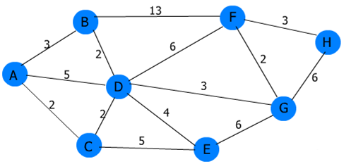
Μέθοδοι Σχεδιασμού Κίνησης
Χάρτες Διαδρομών
Solution Route:
A-C-D-G-F-H

Slide 27
Μέθοδοι Σχεδιασμού Κίνησης
Χάρτες Διαδρομών
A*:
Είναι από τους πιο γνωστούς και ευρέως χρησιμοποιημένος αλγόριθμος που χρησιμοποιείται για την αναζήτηση μονοπατιού.
Ανήκει στην κατηγορία των αλγορίθμων πληροφορημένης ή ευρετικής αναζήτησης. Οι αλγόριθμοι αυτοί χρησιμοποιούν μια ευρετική συνάρτηση με τη βοήθεια της οποίας αξιολογούν τις επόμενες πιθανές καταστάσεις και επιλέγουν την καλύτερη από αυτές.
Σκοπός του αλγορίθμου είναι η εύρεση της βέλτιστης λύσης δηλαδή το συντομότερο μονοπάτι με το λιγότερο κόστος μεταξύ 2 σημείων που ονομάζονται κόμβοι.
Ο αλγόριθμος βρίσκει ευρεία χρήση λόγω της ακρίβειας και των επιδόσεων του.

Slide 28
Μέθοδοι Σχεδιασμού Κίνησης
Χάρτες Διαδρομών
Αρχικά παρουσιάστηκε το 1968 από τον Peter Hart, τον Nils Nilsson και τον Bertram Rapheal του Ερευνητικού Ινστιτούτου Stanford.
Πραγματοποιεί μια ταξινόμηση των κόμβων με βάση την συνάρτηση f(k)= g(k) + h(k).
H συνάρτηση g αντιπροσωπεύει το κόστος για να φθάσουμε από την αρχική κατάσταση στην τρέχουσα κατάσταση, ενώ η συνάρτηση h είναι μια ευρετική συνάρτηση που εκτιμά την απόσταση από την παρούσα κατάσταση στην κατάσταση στόχο.

Slide 29
Μέθοδοι Σχεδιασμού Κίνησης
Χάρτες Διαδρομών

